Slide 1
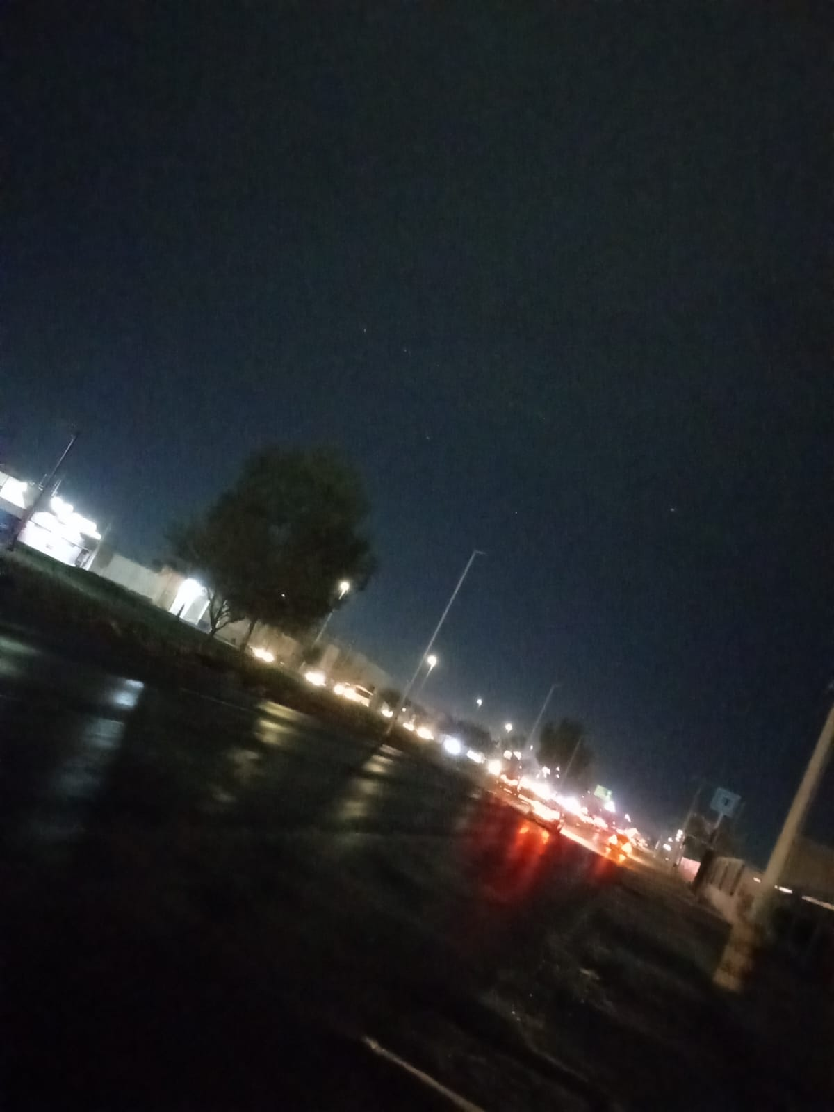
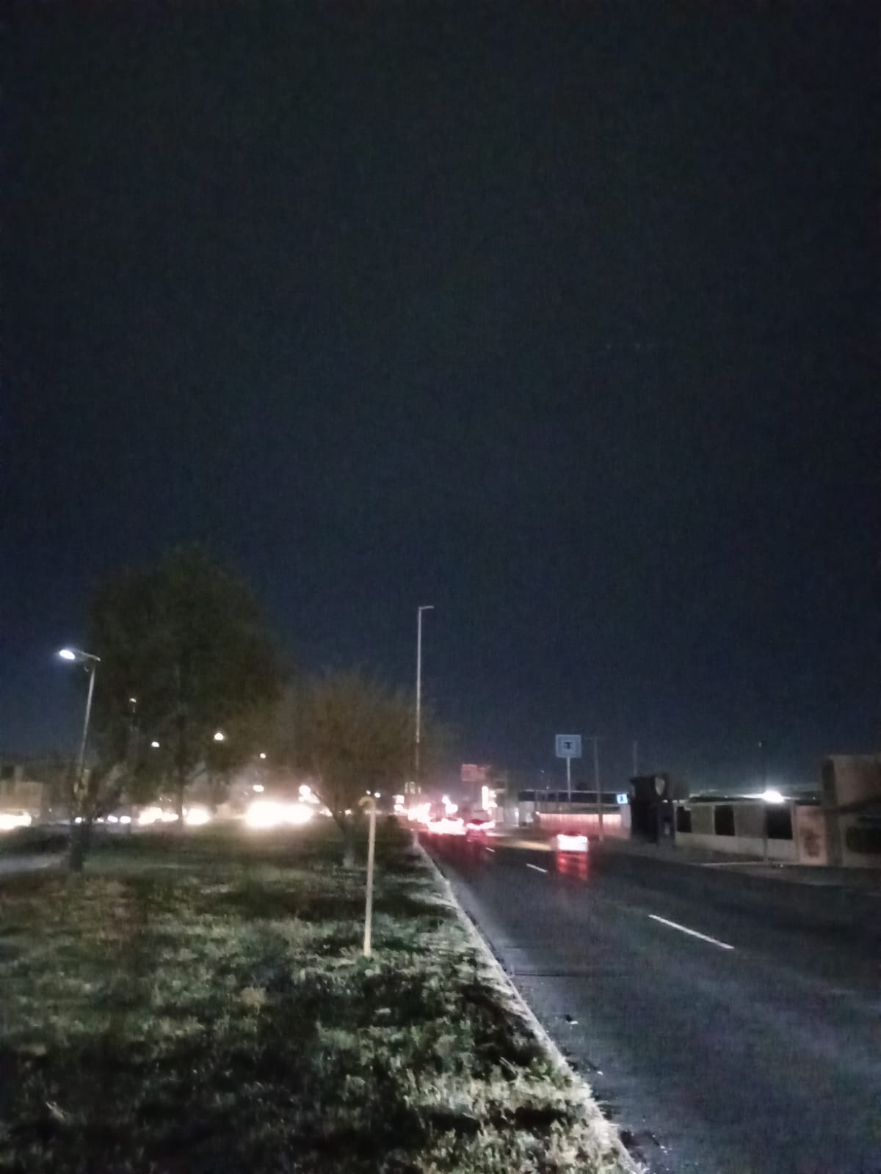
Se reconectan linias para encender alrededor de 7 luminarias en el periférico de torreón a lerdo a la altura del sentro trailero

Slide 2
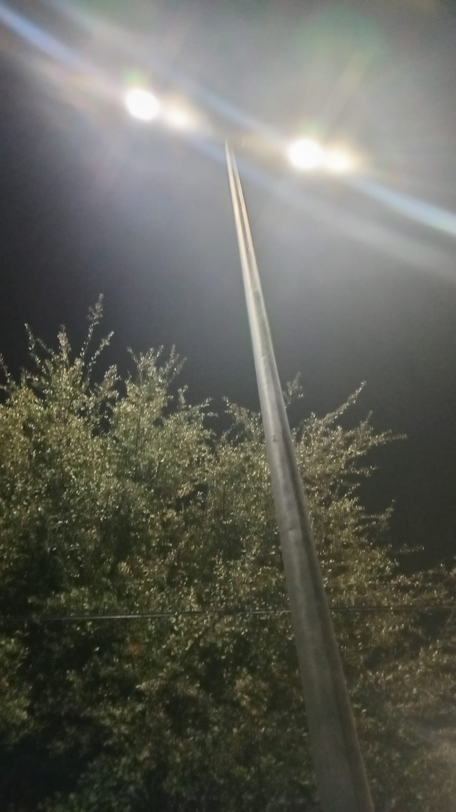
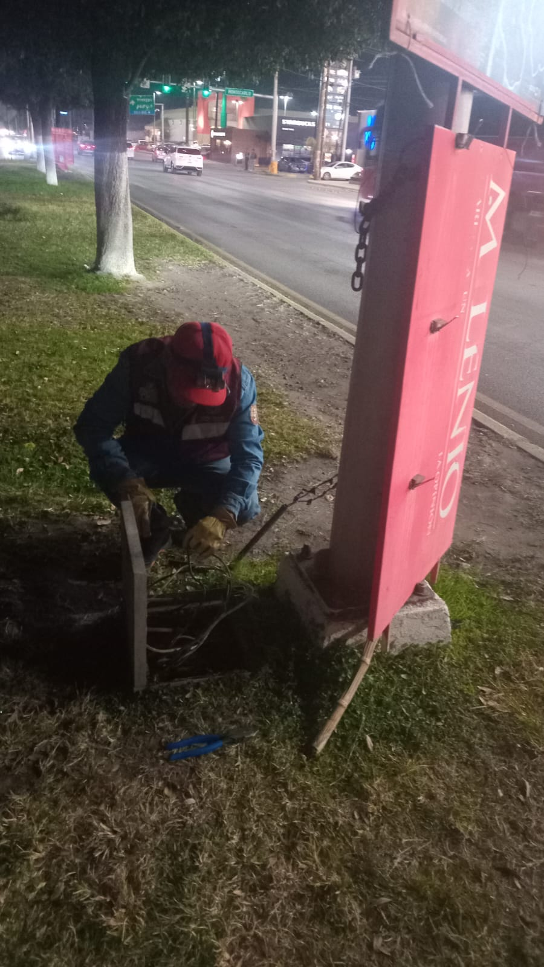
Se encienden 5 iluminarias en miguel aleman se asen reconexiones porlinenas abiertas por sarro se deja funcionando en perfectas condiciones

Slide 3
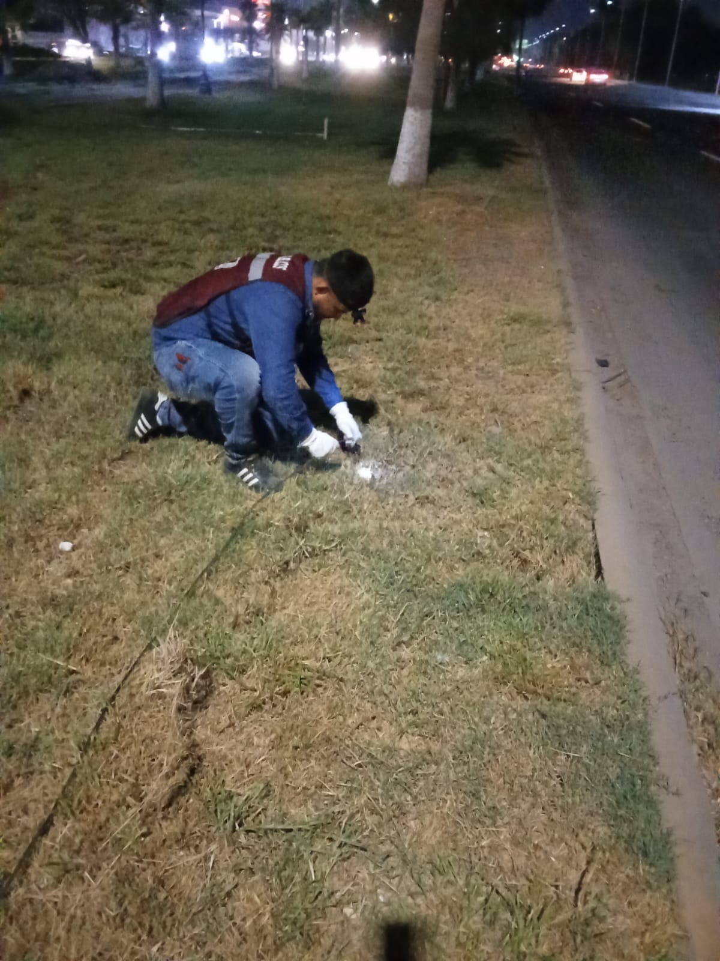
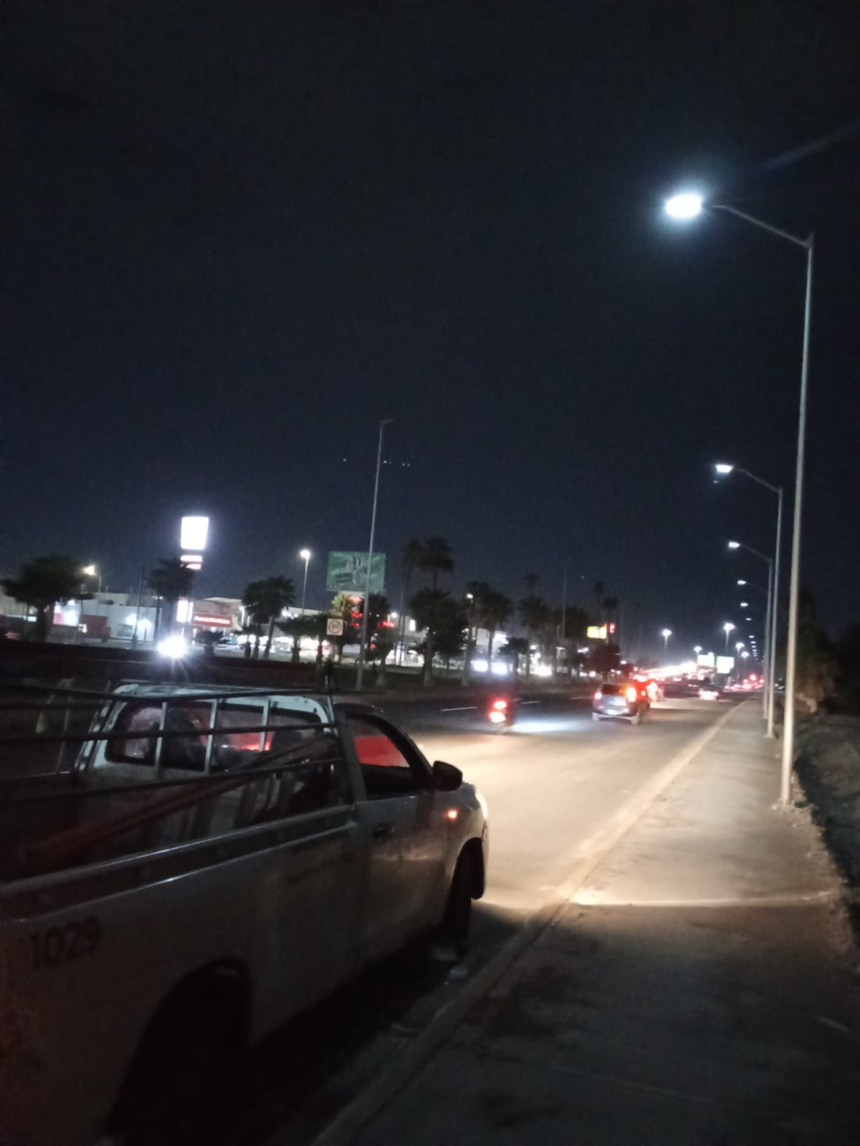
Se reconectan linias reventadas para encender 6 luminarias en periférico Hamburgo enfrente del paseo Gómez palacio de torreón a lerdo

Slide 4
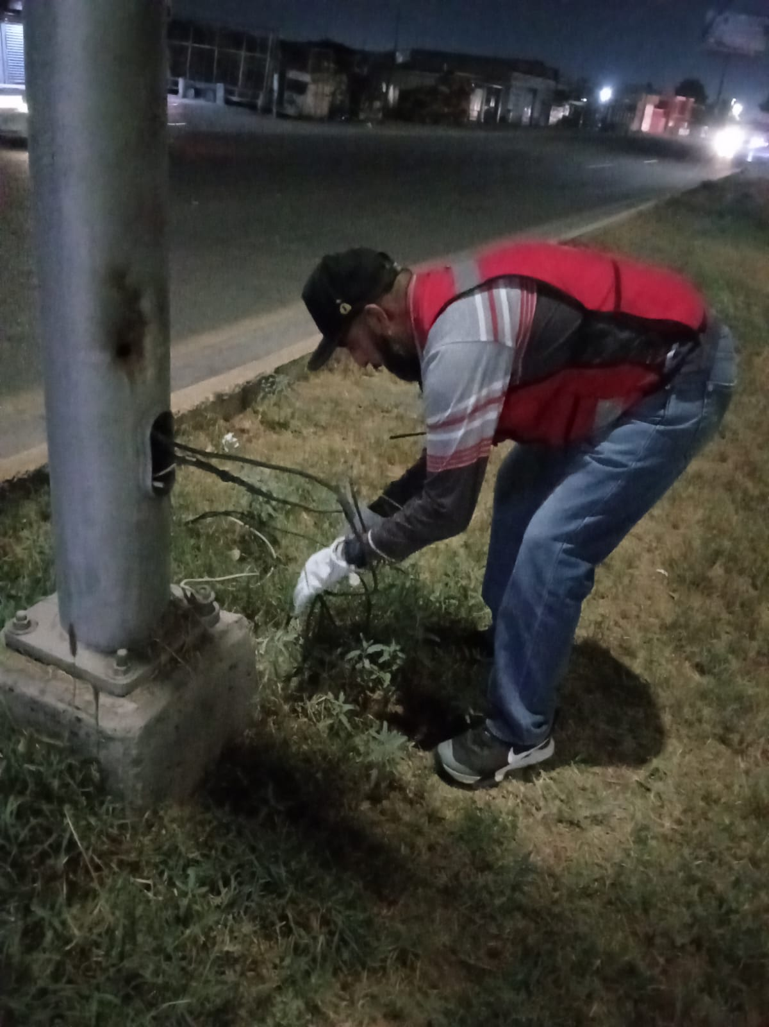
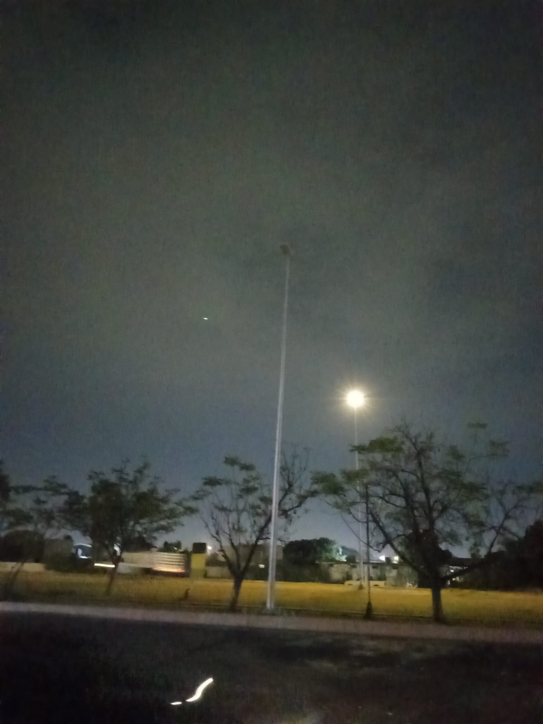
Se reconectan linias para encender una luminaria bajando el puente Hamburgo de torreón a lerdo

Slide 5
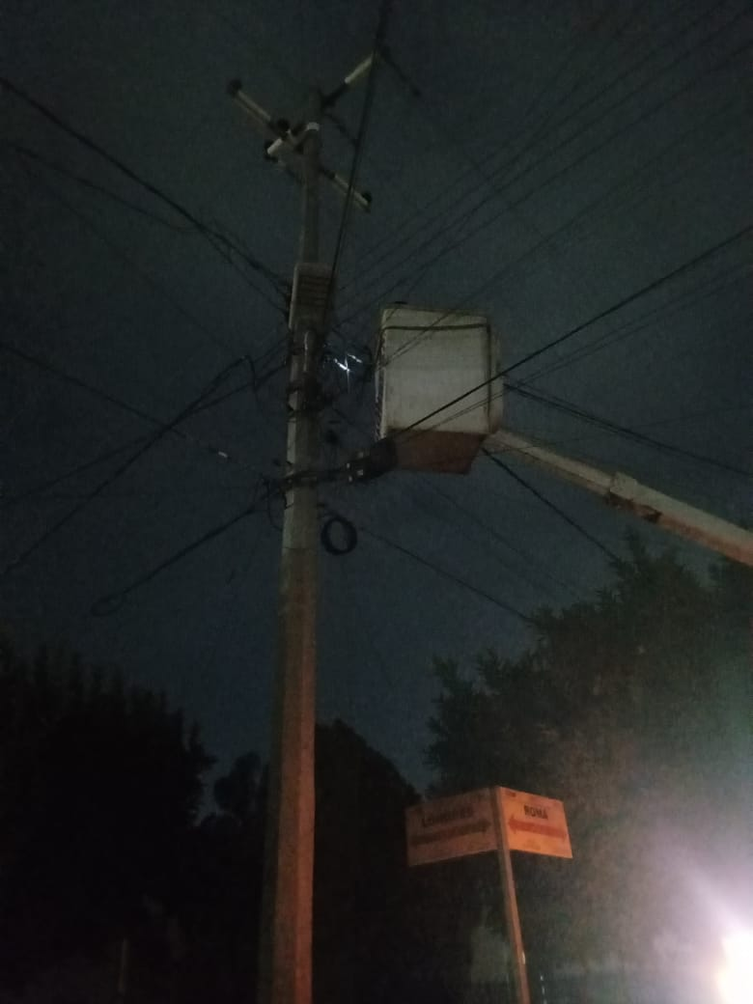
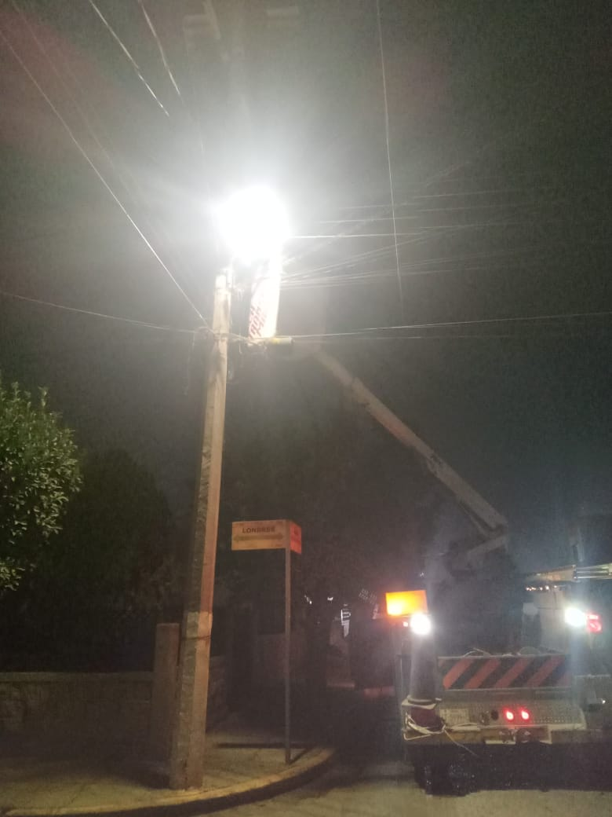
Se atiende reporte en calle Roma y Londres cambiando luminaria ephoton de 60 w

Slide 6
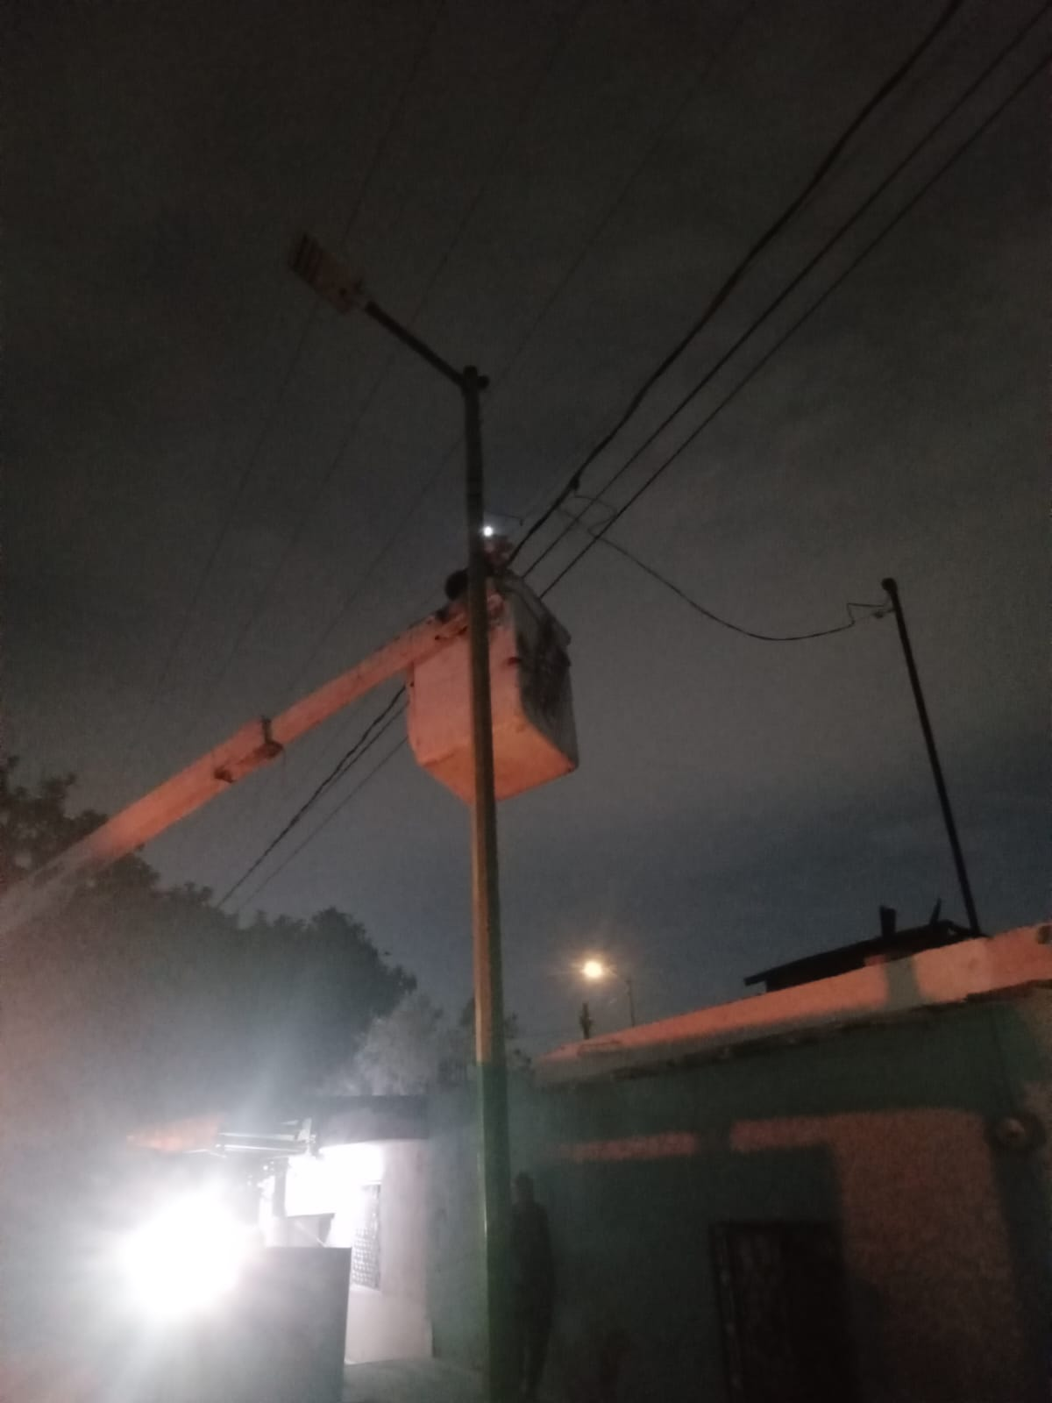
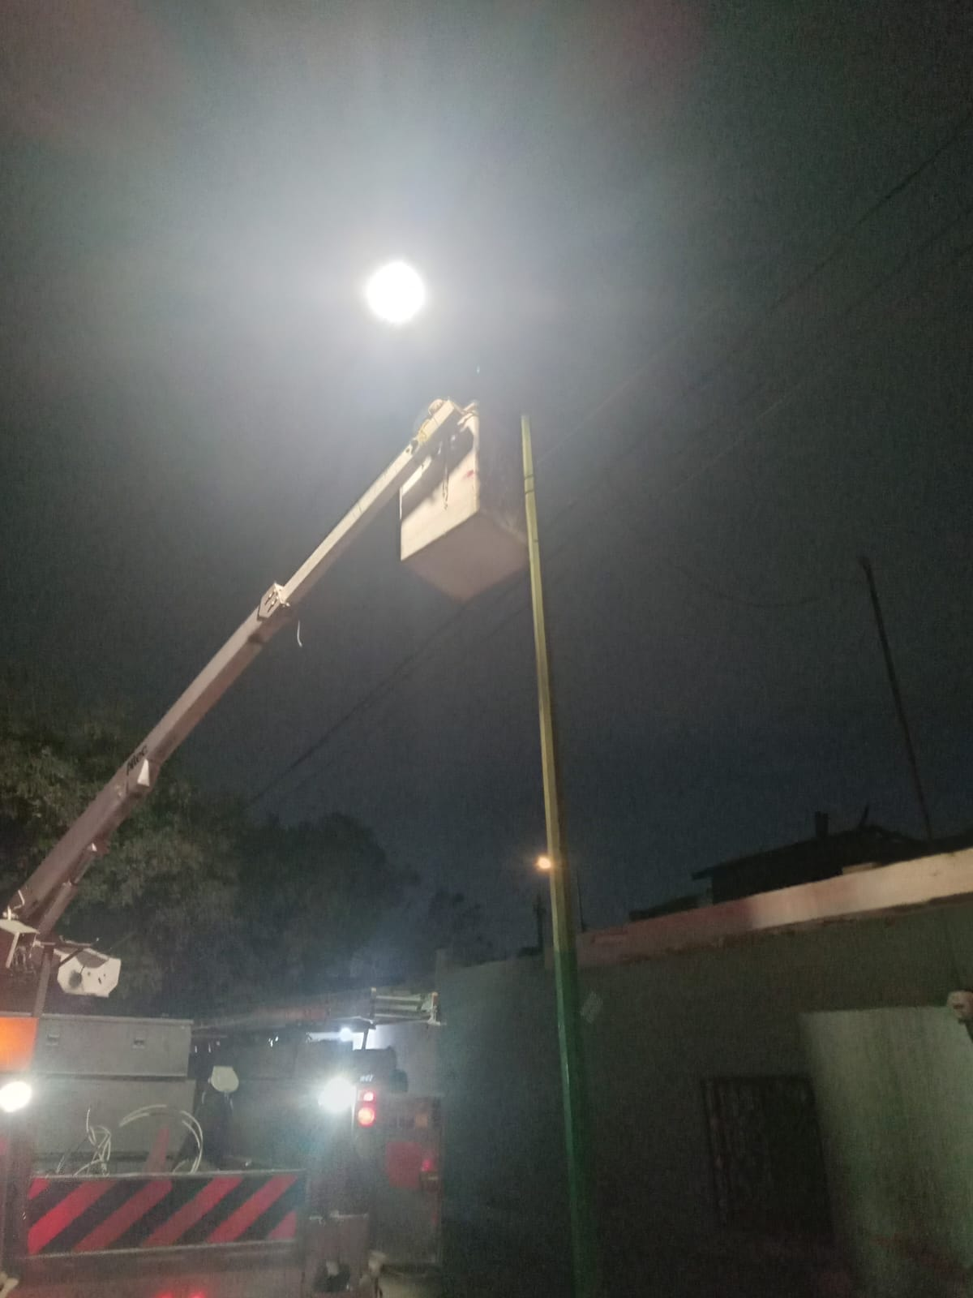
Se atiende reporte de luminaria apagada ajustando fotocelda para mejor funcionamiento col santa rosa

